Slide 1

OPERACIÓN DEL RADAR
U.T. N° 5 “INSTRUMENTAL DE NAVEGACIÓN”
(PARTE N° 2)
RADAR DE MOVIMIENTO RELATIVO.
RADAR DE MOVIMIENTO VERDADERO.
MEDICIÓN DE DISTANCIA Y DEMARCACIÓN.
TRAQUEO AUTOMÁTICO DE BLANCO.

Slide 2
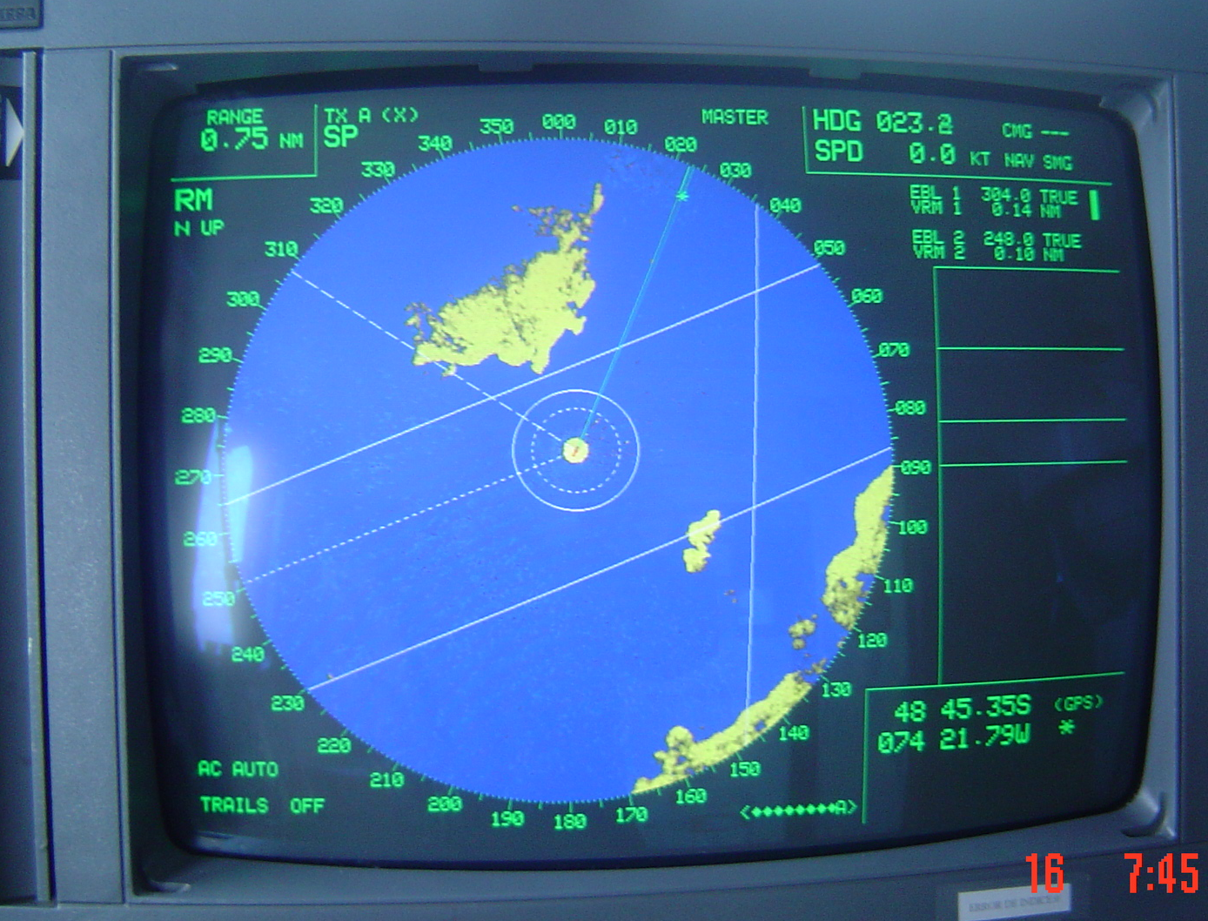
RADAR DE MOVIMIENTO RELATIVO

Slide 3
RADAR EN MOVIMIENTO RELATIVO

Slide 11
RADAR EN MOVIMIENTO VERDADERO

Slide 17
000°
340°
350°
010°
020°
330°
030°
320°
040°
310°
050°
Lectura en Anillos de Distancia: 7,32 millas.
300°
060°
290°
070°
280°
080°
270°
090°
1
260°
2
100°
3
250°
4
110°
5
240°
6
120°
230°
7
130°
8
220°
9
140°
210°
150°
200°
190°
170°
160°
180°
  Lectura en cursor electrónico:
Distancia = 6,45 millas; Demarcación = 233°
Lectura en cursor mecánico: Demarcación = 212º.

Slide 18
CÁLCULO CINEMÁTICO DE UN CONTACTO
000°
340°
350°
010°
020°
330°
030°
320°
040°
310°
050°
300°
060°
(14)
TARGET (14)
CPA: 0.4 MN
TCPA 3.2 MIN
RANGE 0,9 MN
BRG 197.4 DEG
T CO 309.2 DEG
SPEED 11.6 KTS
290°
070°
280°
080°
270°
090°
260°
100°
250°
110°
240°
120°
230°
130°
220°
140°
CPA: Closest Point of Approach
TCPA: T ime Closest Point of Approach
RANGE: Distancia al Contacto.
BRG: Demarcación al Contacto.
T CO: Rumbo del contacto.
SPEED: Velocidad del contacto.
210°
150°
200°
190°
170°
160°
180°

Slide 19
OTRAS FUNCIONES
000°
(D) EBL (Electronic Bearing Line
y VRM (Variable Range Markers)
340°
350°
010°
020°
330°
030°
(B) Sectores de Alarmas
(Guard Zone)
(D)
320°
040°
(C) Cursor
310°
050°
(C)
300°
(B)
060°
290°
070°
280°
080°
270°
(A)
090°
260°
100°
250°
110°
240°
120°
230°
130°
220°
140°
(A) Líneas Paralelas (Parallel Index Line)
210°
150°
200°
190°
170°
160°
180°

